Slide 1
DEPARTAMENTO DE CIENCIAS DE LA VIDA Y DE LA AGRICULTURA CARRERA DE INGENIERÍA AGROPECUARIA
TRABAJO DE TITULACIÓN PREVIO A LA OBTENCIÓN DEL TITULO DE INGENIERO AGROPECUARIO
TEMA: “EFECTO DE SPIRULINA (Arthrospira platensis) SOBRE VIABILIDAD DE MICROORGANISMOS BENÉFICOS DEL YOGUR NATURAL EN LA HACIENDA “EL PRADO””
AUTOR: ANTONIO DAVID PARRA ZAMORA
DIRECTORA: ING. MARTHA VARGAS ARBOLEDA
Sangolquí, 2017

Slide 2
ÍNDICE DE CONTENIDOS
1. Introducción
2. Objetivos
4. Materiales y métodos
5. Resultados y discusión
5. Conclusiones
7. Recomendaciones
3. Marco teórico

Slide 3
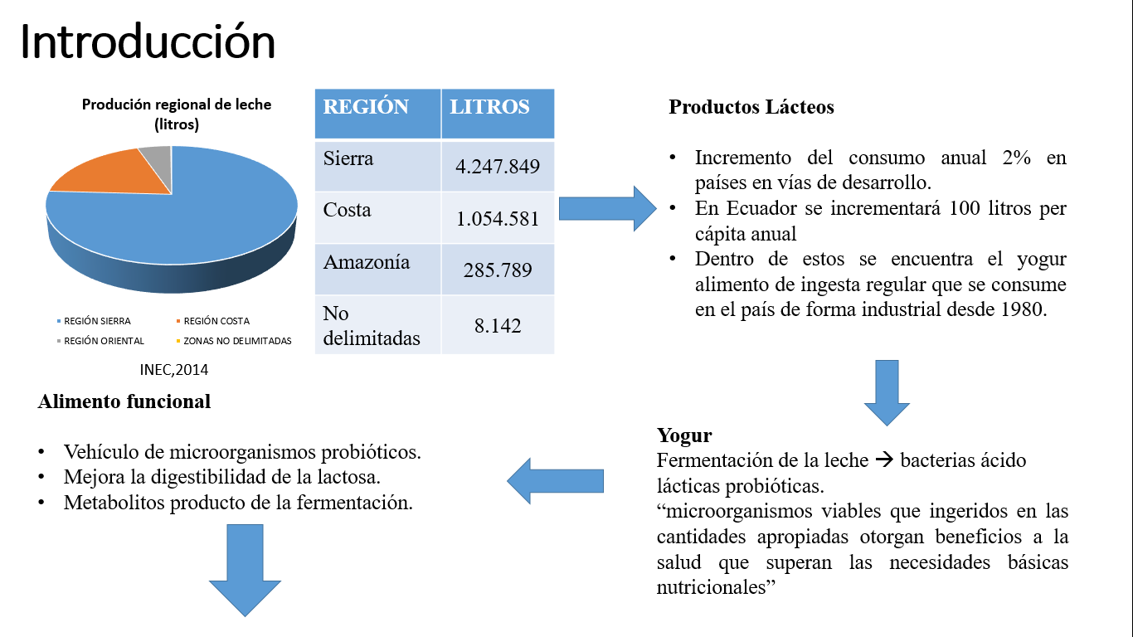
INTRODUCCIÓN

Slide 4
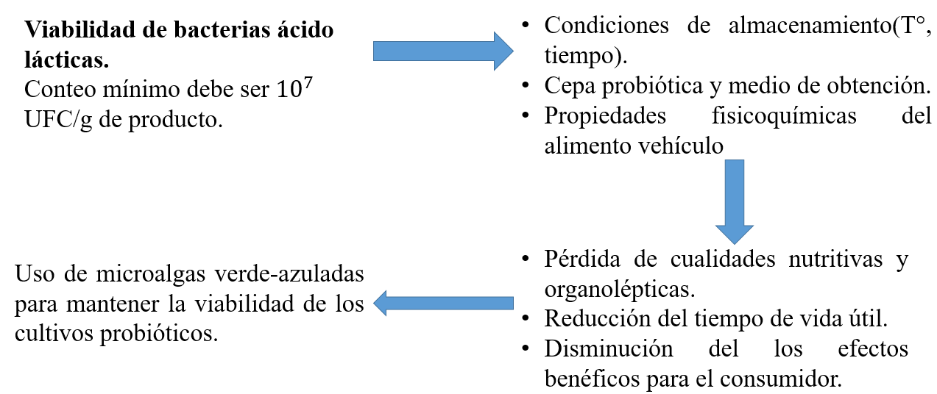
INTRODUCCIÓN

Slide 5
OBJETIVOS
Objetivo general.
Evaluar el efecto de diferentes dosis de Spirulina (Arthrosphira platensis) en la viabilidad de microorganismos benéficos del yogur natural en la Hda, El Prado.
Objetivos específicos.
Evaluar en campo dosis respuesta de bacterias ácido lácticas con la inclusión de tres niveles de Arthrospira platensis (0.025%,0.050% y 0.075%) y 5 tiempos de almacenaje de yogur natural.
Determinar la acidez titulable de las muestras durante 5 tiempos de almacenamiento.
Analizar la calidad de yogur bajo el mejor tratamiento mediante pruebas sensoriales y bromatológicas.

Slide 6
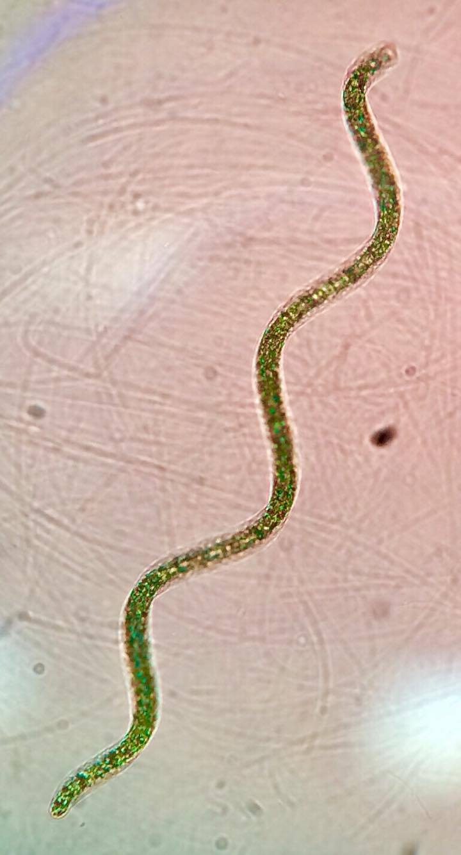
MARCO TEÓRICO – Arthrospira platensis
Arthrospira platensis
Formas de comercialización más común

Slide 7
MARCO TEÓRICO - Arthrospira platensis
Composición típica A. platensis

Slide 8
MARCO TEÓRICO - YOGUR
Fermentación láctica
La acidificación de la leche se debe a la acción de bacterias ácido lácticas: Lactobacillus bulgaricus y Streptococcus thermophilus, que transforman lactosa en ácido láctico y ácidos grasos volátiles.
Streptococcus thermophilus y Lactobacillus bulgaricus
Marcas y tipos de yogur

Slide 9
MATERIALES Y MÉTODOS
Ubicación del lugar de investigación
Ubicación Geográfica Hacienda “El prado”
Latitud: 0°23'1.99"S
Longitud: 78°24'51.79"O

Slide 10
MATERIALES Y MÉTODOS – Diseño Experimental
Tipo de diseño.
Se utilizó un diseño en bloques completamente al azar (DBCA) en parcela dividida con 3 repeticiones:
$$Y_{ijk}=u+B_{i}+D_{J}+e_{IJ}+T_{k}+{DT}_{jk}+e_{ijk}$$
Croquis Experimental

Slide 12
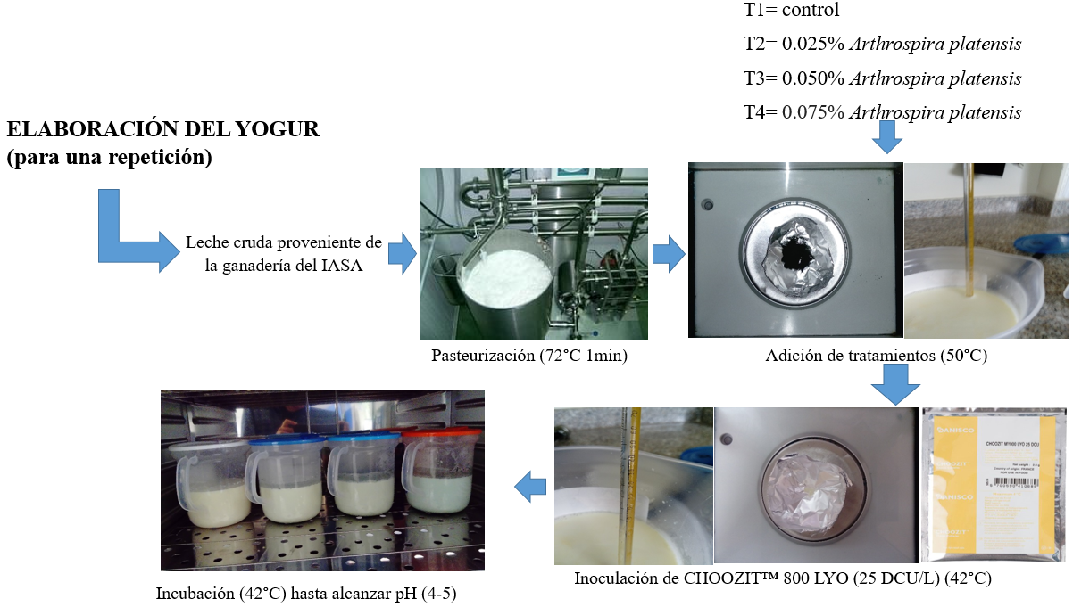
MATERIALES Y MÉTODOS – Procedimiento

Slide 13
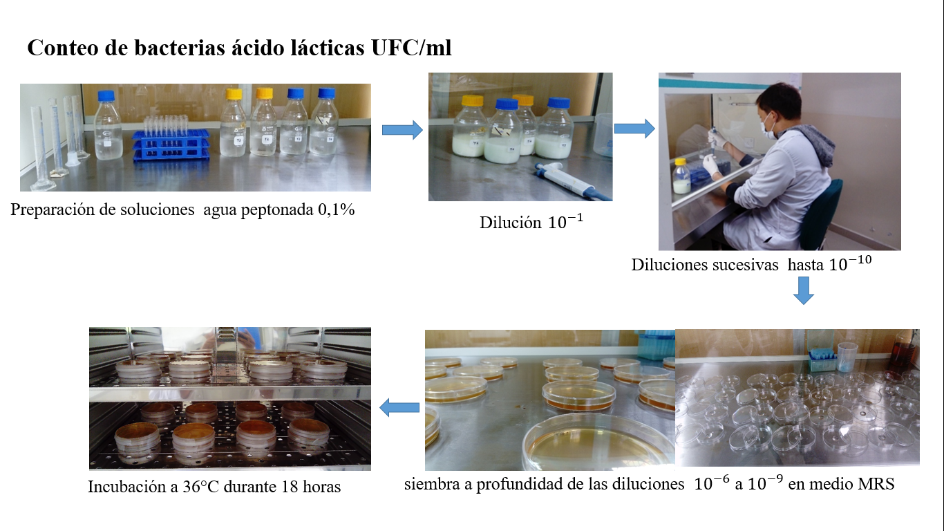
MATERIALES Y MÉTODOS – Procedimiento

Slide 14
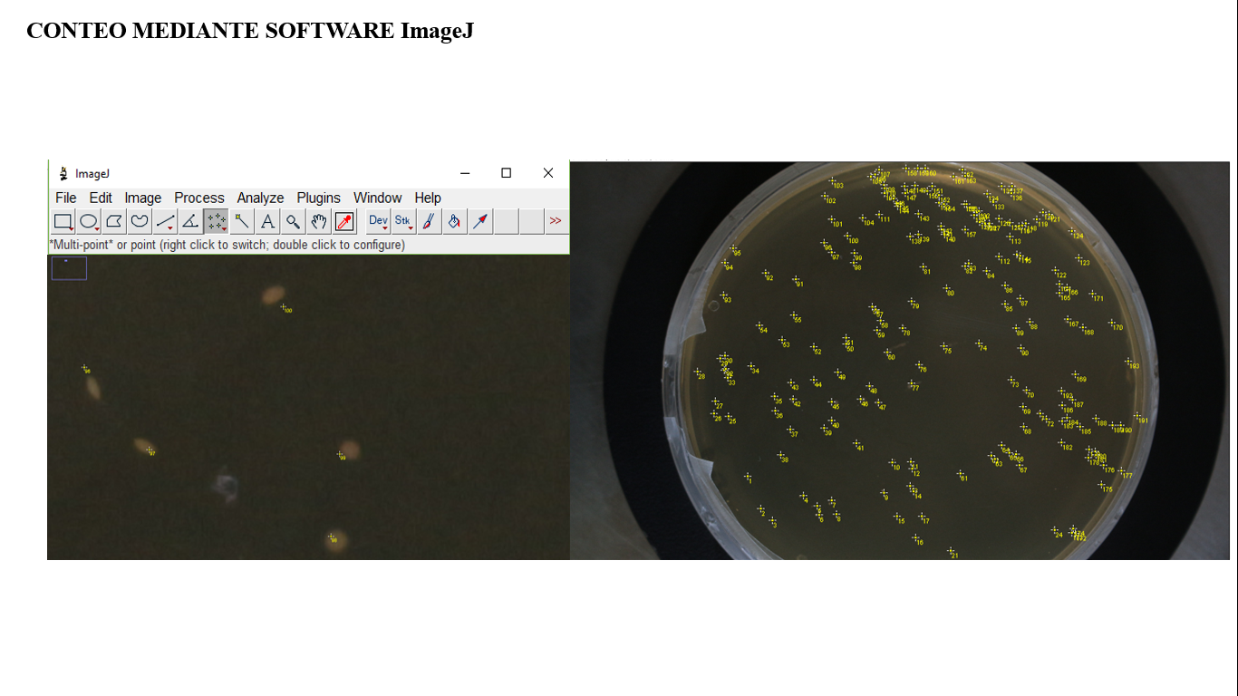
MATERIALES Y MÉTODOS – Procedimiento
Interfaz del software ImageJ

Slide 15
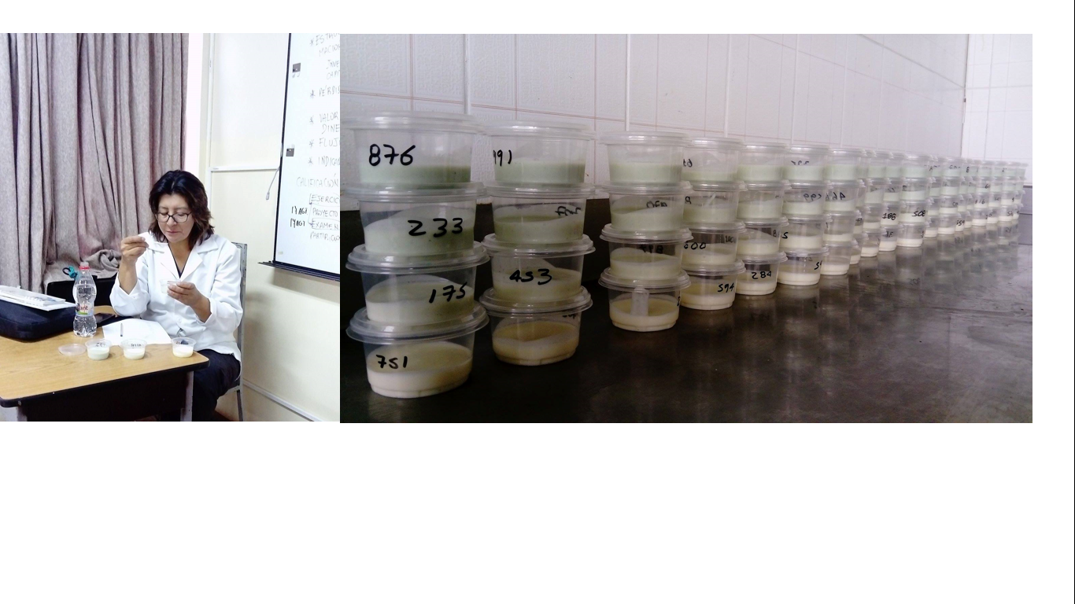
MATERIALES Y MÉTODOS – Procedimiento
Análisis sensorial
Se realizó con 25 catadores semi entrenados, utilizando una escala hedónica con ponderación de 1 a 5, donde 1: menor, 5: mayor
Se evaluaron atributos de sabor, olor, textura, acidez y color.; durante esta prueba se facilitaron muestras codificadas y aleatorizadas para evitar especulación en los resultados
Figura 8 Prueba sensorial realizada en el IASA

Slide 16
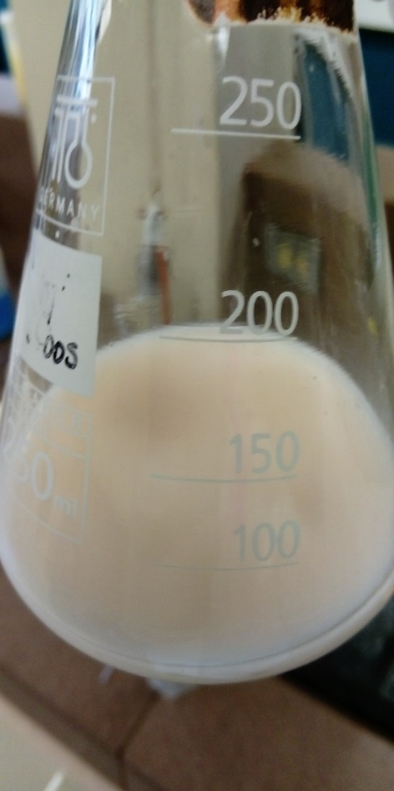
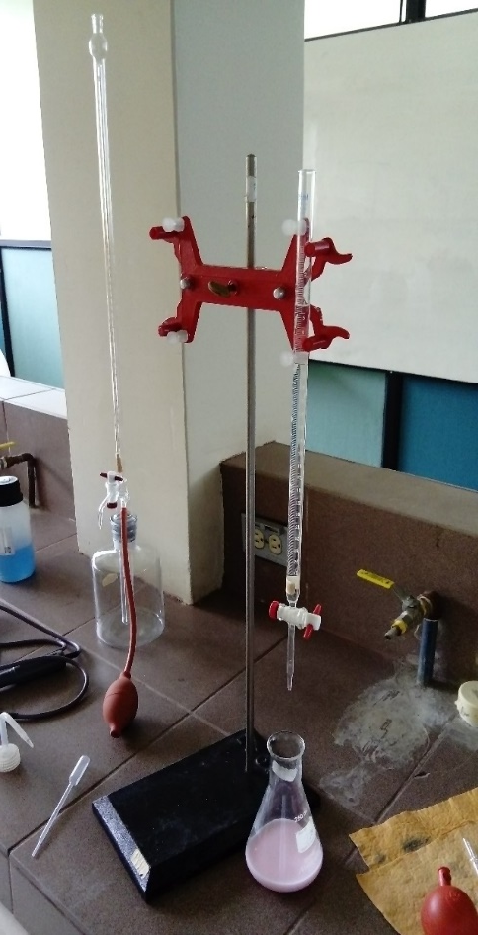
MATERIALES Y MÉTODOS – Procedimiento
Acidez titulable (m/v %)
Norma Técnica Ecuatoriana NTE INEN 13
Se tomó muestras de 20g de yogur por tratamiento.
Se añadió el doble de volumen de agua destilada y 2ml de solución indicadora de fenolftaleína.
Se tituló por goteo y con agitación utilizando una solución 0.1 N de Hidróxido de Sodio.
$$A=0.0090\frac{V∗N}{m_{1}−m}∗100$$

Slide 17
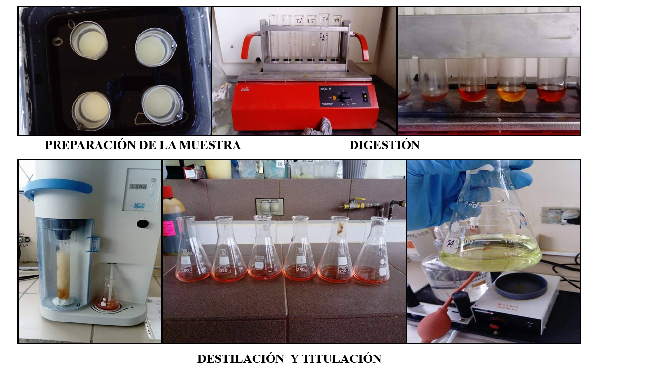
MATERIALES Y MÉTODOS – Análisis bromatológico
Determinación de proteína total por el método de micro-Kjeldhal

Slide 18
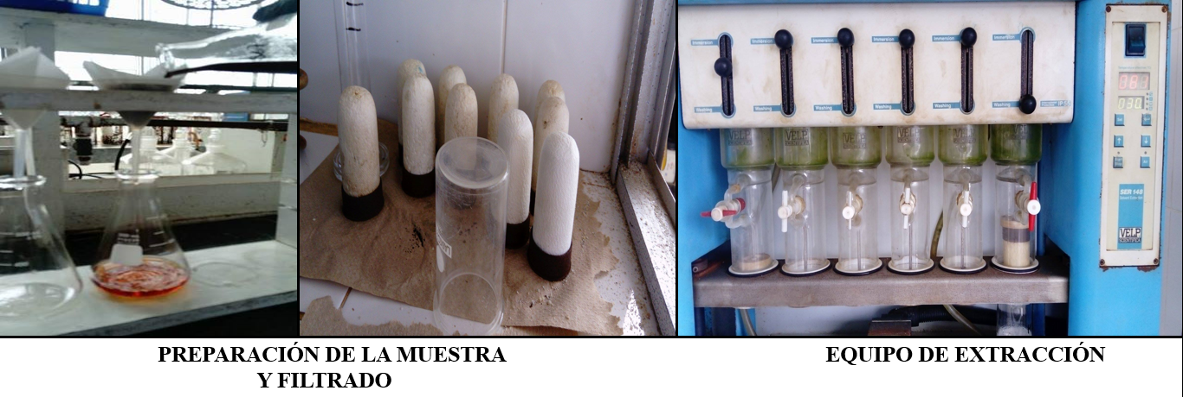
MATERIALES Y MÉTODOS – Procedimiento
Determinación del porcentaje de grasa

Slide 19
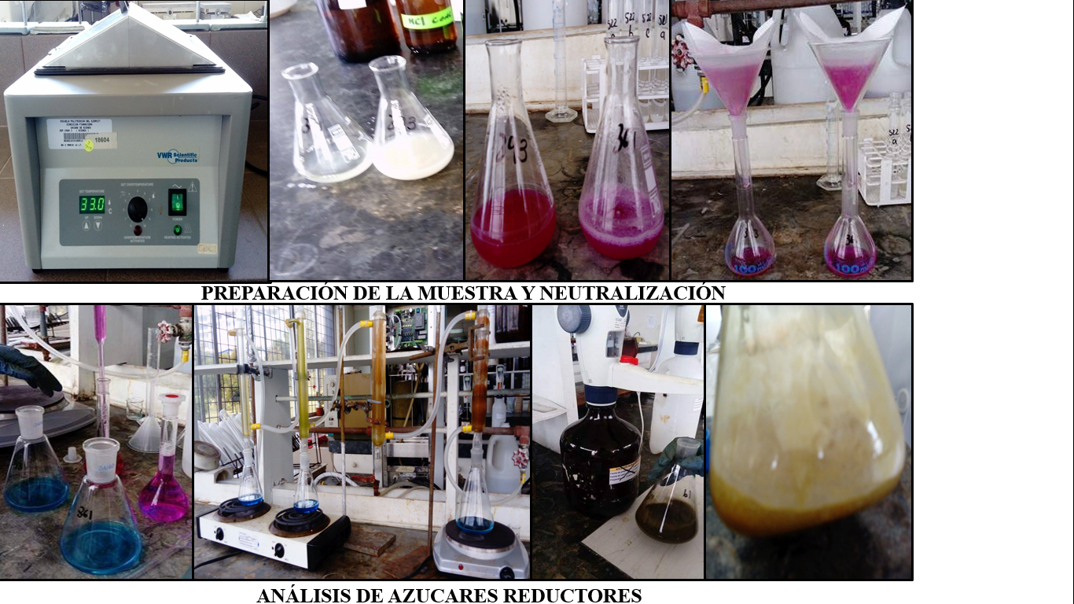
MATERIALES Y MÉTODOS – Procedimiento
Determinación de azúcares
ANÁLISIS DE AZÚCARES REDUCTORES

Slide 20
RESULTADOS Y DISCUSIÓN

Slide 21
Viabilidad de Bacterias ácido Lácticas
Promedio ± error estándar de yogur bajo tres niveles de Arthrospira platensis durante 5 tiempos de almacenamiento refrigerado.
Perez et al (2007)
Bhowmik et al (2009)

Slide 22
pH durante la fermentación
Comportamiento pH de muestras de yogur bajo tres niveles de suplementación con Arthrospira platensis durante 5 horas de fermentación.
p= 0,2508
Varga et al (2002), Brabandere et al (1999)

Slide 23
Acidez titulable durante la fermentación
Comportamiento del % ac. láctico en masa de yogur suplementado con tres niveles de Arthrospira platensis durante 5 horas de fermentación.
P=0,0161
TIEMPO (h) | T2 | T3 | T4 | T1
5 | 0,8±4,00E-03a | 0,7±9,70E-04ab | 0,7±3,80E-03abc | 0,5±1,30E-03bcd
Mólnar et al (2005), Codex Alimentarius,(2003)

Slide 24
Acidez titulable durante almacenamiento refrigerado
Promedio ± error estándar del % ac. Láctico en masa de yogur suplementado con tres niveles de Arthrospira platensis durante 5 tiempos de almacenamiento.
P= 0,1166
Varga et al (2002), Baheshtipour et al (2012)

Slide 25
Análisis Sensorial
Promedio ± error estándar de preferencia de yogur bajo tres niveles de Arthrospira platensis
P=0,0084
Jeon (2006), Baheshtipour et al (2012)

Slide 26
Análisis bromatológico de dos muestras de yogur
Parámetro | T1=control | T2=0,025% A. platensis
Proteína (%) | 3,25 | 3,36
Grasa (%) | 3,34 | 3,32
Azúcares totales (%) | 8,07 | 8,64
Sodio (mg/kg) | 478,03 | 442,37

Slide 27
CONCLUSIONES
La adición de biomasa de Arthrospira platensis en la fermentación de yogur, mantuvo la viabilidad de microorganismos durante los 28 días de almacenamiento refrigerado, de modo que se acepta la hipótesis nula.
Los datos de acidez titulable obtenidos durante la investigación denotan un incremento de la misma, dentro del rango permitido para yogur, mejorando sus cualidades organolépticas adicionando 0.025% de Arthrospira platensis previo a la fermentación.
La suplementación de 0,025% de biomasa de Arthrospira platensis mejoró la calidad nutritiva del yogur, permitiendo una mejor aceptación, se icrementó el contenido de proteína hasta 3,36% y aportó cantidades importantes de ácidos grasos polinsaturados.

Slide 28
RECOMENDACIONES
Realizar un estudio del perfil de vitaminas A y B con el fin de conocer el efecto de Arthrospira platensis en su producción.
Hacer pruebas complementarias tomando en cuenta factores como el método de esterilización y tipo de leche, además de ensayos específicos para cada especie probiótica.
Llevar a cabo ensayos sobre la utilización de saborizantes y mejoradores de textura a fin de incrementar la dosis de biomasa y obtener un producto con buena palatabilidad.
Desarrollar otros productos lácteos suplementados con A. platensis como varios tipos de queso, kumis, kéfir entre otros.

Slide 29
AGRADECIMIENTOS

